Slide 1



TÜRKMENISTANYŇ GORANMAK MINISTRLIGINIŇ BEÝIK SAPARMYRAT TÜRKMENBAŞY ADYNDAKY HARBY INSTITUTY
“Awiasiýa dwigatelleriň nazarýeti”
dersi boýunça Leksiýa №7
Awiasiýa tehnikalary we ýaraglary kafedrasynyň toplum başlygy – uly mugallymy
podpolkownik Şehiýew Hudaýberdy

Slide 2


Tema №1.4. TRD merkezden daşlaşýan kompressorynyň elementlerinden howanyň akyp geçmegi.
Sapak 1.4.2. Tigirde we diffuzordan we çykyş patrubkalaryndan howanyň akyp geçiş häsiýeti.
Okuw soraglary:
1.Tigirde howanyň akmagy.
2. Diffuzorda howanyň akyp geçmegi.
3. Çykyş partubkalarynda howanyň akmagy.

Slide 3

Sapagyň maksady
1. Harby talyplara merkezden daşlaşýan kompressoryň tigirinden we diffuzoryndan we çykyş patrubkalaryndan howanyň akyp geçiş häsiýeti barada maglumat bermek.
2. Olarda bu hadysany öwrenmek olaryň durmuşynda bu soraglaryň zerur bolup durýandygyny terbiýelemek.

Slide 4

ULANYLAN EDEBIÝATLAR
1. П.К. Казанджан, Л.П. Алексеев, Нечаев Ю.Н. Теория авиационных двигателей. Военное издательство министерства обороны союза ССР Москва- 1955.

Slide 5

1.Tigirden howanyň akmagy.
Tigir merkezden daşlaşýan kompressoryň esasy işçi elementi bolup durýar. Tigirde howa iş berilýär (сообщается), berilen işiň hasabyna onuň basyşy we tizligi ösýär. Şonuň bilen birlikde howanyň temperaturasy hem ýokarylanýar.
Tigir üç görnüşe bölünýär:
1. Açyk;
2. Ýapyk;
3. Ýarym ýapyk ýaly görnüşlere.
Aşakda 20-nji suratda tigirleriň dürli görnüşleri görkezlendir.

Slide 6

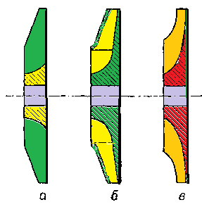
А Д N
a-açyk;
b-ýapyk;
ç-ýarym ýapyk

Slide 7
Merkezden daşlaşýan kompressoryň tigirleriniň dürli görnüşleri
Açyk görnüşli tigir
Ýapyk görnüşli tigir
Ýarym ýapyk tigirler
Ýapyk görnüşli tigir, öň we yz gyralary diwar bilen çäklendirilen hatar pilçelerden durýar. Öň diwarda howa girer ýaly deşik ýerine ýetirilendir. Beýle görnüşli tigiri ýasamak kyndyr. Uly aýlaw tizligini almak, bu tigiriň kemçiligi bolupdurýar, ýagny uly aýlaw tizligine ýetmek kyndyr. Az gidrawliki ýitgisini döredýän ýapyk tigirli kompressorlar uly p.t.k eýe bolýarlar.
Açyk görnüşli tigir, wtulkadan we göni radial pilçelerden durýar. Pilçeleriň arasynyň emele getirýän kanallarynyň gapdal gyralary kompressoryň diwarlary bilen çäklendirilýär. Açyk görnüşli tigirde howa hereket edende örän köp gidrawliki ýitgi döreýär. Şonuň üçin hem häzirki wagtda ulanylmaýar.
Awiasiýada ýarym ýapyk tigirler, giňden ulanylýar. Ol bir sany gapdal gyra diwarly gyrylyp ýasalan (frezerowat edilen) pilçeden durýar. Ýarym ýapyk tigirini taýýarlamak ýönekeý bolup, onuň uly berkligi bardyr. Gidrawliki ýitgisine görä, bu görnüşli tigir ýokarky iki tigiriň aralyk ýagdaýyny eýeleýändir.

Slide 8
А Д N
Tigirleri pilçeleriniň görnüşlerine görä hem üç görnüşe bölýärler:
- Radial pilçeli tigir;
- Pilçeleri aýlaw ugruna (öňe) egreldilen tigir;
- Pilçeleri aýlaw ugruna garşy (yza) egreldilen tigir.
Awiasiýada häzirki wagtda radial pilçeli tigirler ulanylýar.
Tigiriň aýlanýan ugryna gyşardylan pilçeleri ulanmak, kompressoryň gysyş derejesini ösdürmäge mümkinçilik döredýär, sebäbi öňe gyşardylan pilçeleriň tigiriň aýlaw tizligine deň tizlikde aýlanmagy, howa uly işi goşýar.

Slide 9
А Д N
Tigiriň pilçeleriniň aralygyndaky kanalda howanyň nähili hereket edýändigine seredeliň. Aýlanýan tigiriň kanallaryna baran howa, onuň bilen bilelikde aýlanyp başlaýar we merkezden daşlaşýan güýjüň täsiri esasynda tigiriň gyrasyna (periferiýasyna) oklanýar. Şeýlelikde merkezden daşlaşýan güýjüň hasabyna howa gysylýar we howanyň basyşy ýokarlanýar.Tigiriň aýlaw tizliginiň ösmegi netijesinde howanyň absolýut tizligi hem ösýär. Howanyň tizliginiň we basyşynyň birlikde ösmegi D.Bernulliniň deňlemesine ters gelmeýär, sebäbi tigirdäki howa energiýa daşyndan berilýär.
Tigirde howanyň hereketi, tigiriň aýlaw hereketinden we onuň kanalyna görä otnositel hereketinden jemlenýär.Tigiriň kanalyndaky howanyň otnositel tizligi, şol bir radiusda hem kanalyň giňligine görä her dürli bolup biler.

Slide 10
А Д N
Tigiriň pilçeleriniň aralygyndaky kanalda howanyň otnositel hereketiniň häsiýetini göz öňüne getirmek üçin aşakdaky slaýda seredeliň.
Ýokarda aýdyp geçişimiz ýaly, şol bir radiusda otnositel tizlik her dürlidir, meselem, r - radiusdaky tizlik. Hakykatdan hem, tigir aýlananda daşyndan (извне) berilýän aýlaw momentine deň bolan aýlawa garşy moment döreýär.
Garşylyk momentiniň, pilçeleriň iki tarapyndaky howanyň basyşlarynyň tapawutlarynyň netijesinde döreýändigi bellidir. Basyş pillçelerde howanyň barýan tarapynda uly bolup, çykýan tarapynda pesdir.

Slide 11
А Д N
Meselem 21-nji suratda, 1-nji nokatda P₁ basyş 2-nji nokatdaky P₂ basyşdan uludyr, ýagny şol bir radiusda pilçäni başga tarapynda ýerleşdirilen nokatlaryndan uludyr.
P₁ > P₂
Onda howa akymynyň otnositel hereketi üçin düzülen Bernulliniň deňlemesiniň esasynda, 1-nji nokatda howanyň W₁ tizligi 2-nji nokatdaky howanyň W₂ tizliginden pesdir.
Tigiriň kanalynyň giňligine görä, howanyň otnositel tizliginiň deň bolmazlygy tigirden çykýan howanyň ugruna-da hem täsir edýändir.

Slide 12
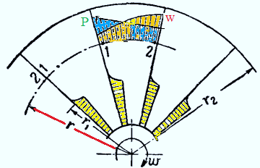
Tigiriň kanalynyň giňligine görä basyşyň we otnositel tizligiň epýury

Slide 13
А Д N
Aşakdaky 22-nji suratda, tigirden çykýan howanyň tizliginiň üçburçligy görkezilendir.
Tigiriň çykyşyndaky howanyň absolýut tizligi geometrki taýdan otnositel W₂ we tigiriň aýlaw tizliginden jemlenýär. Aýlaw tizligi U₂ tigiriň aýlawyna galtaşdyrylyp gönükdirilendir.
W₂ otnositel tizligi bolsa, howanyň inertliginiň esasynda döreýän, tigirde howanyň deň paýlanmazlygynyň netijesinde, ol radial ugurdan γ burça aýlawyň garşysyna gyşarýandyr. Onda tigiriň çykyşyndaky absolýut tizligiň düzüjileri, iki özara perpendikulýar ugra görä deň bolarlar, ýagny – radial we aýlawa galtaşma görä bu tizlikler deň bolarlar
c_{2r} = w_{2r} , c_{2u} = u₂ – w_{2u}
c_{2u} / u₂ = μ bolan gatnaşygy, adatda kuwwatyň koeffisiýenti diýip atlandyrylýar.

Slide 14
А Д N
Tigirde akymyň deň paýlanmazlygy, näçe tigiriň burç tizligi (w) uly bolsa, şonça-da ulydygyny, howanyň harçlanmasy naçe köp bolsa, kanalda howanyň tizliginiň orta ululygy şonça-da uludygyny belläp geçeliň. Şonuň üçin howanyň az harçlanmasynda we uly aýlaw sanynda, howanyň pilçelere (öň gyrasyndan) barýan tarapyndan
(у набегающей стороны лопатки) tigiriň merkezine akmagy mümkindir. Howanyň şeýle akyp geçmegi kanalda tüweleý zolagynyň emele gelmegine getirýär we gidrawliki ýitgileriň birden ösmegine getirýär. Kä wagtlar hereketlendirilýän merkezden daşlaşýan kompressorlaryň kanalynda, kompressor harçlanma ýok wagtdaky iş režiminde işlände hem tüweleý zolagy emele gelýändir.

Slide 15
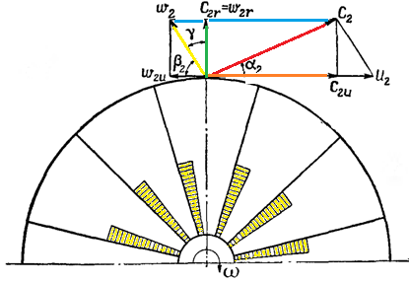
А Д N
22-nji surat. Tigirden çykýan howanyň tizliginiň üçburçligy

Slide 16
А Д N
Köpsanly pilçeli tigirli TRD-iň kompressorlarynda şeýle görnüşli hadysalar bolup geçmeýär.
Akademik B.S.Steçkin howanyň yza akyp geçmek hadysasynyň öňüni almak üçin kompressory hasaplanyňda, tigiriň çykyşyndaky tizligiň “harçlanýan” (howanyň harçlanmagy bilen kesgitlenýän) düzüjisiniň ululygyny şu araçäkde almak gerekdigini görkezdi
c_{2r} ≈ c_{1a} = (0,25 ÷ 0,32) u₂
Merkezden daşlaşýan kompressoryň tigiri (tarapyndan) howa nahili kuwwat berýändigini anyklalyň.

Slide 17
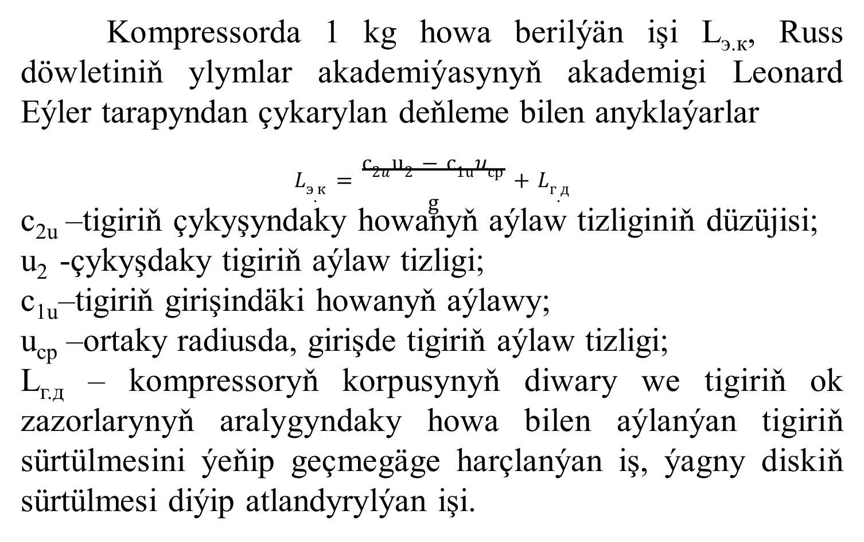
А Д N
Kompressorda 1 kg howa berilýän işi L_{э.к}, Russ döwletiniň ylymlar akademiýasynyň akademigi Leonard Eýler tarapyndan çykarylan deňleme bilen anyklaýarlar
$$L_{э.к}=\frac{с_{2u}u_{2}−с_{1u}u_{ср}}{g}+L_{г.д}$$
с_{2u} –tigiriň çykyşyndaky howanyň aýlaw tizliginiň düzüjisi;
u₂ -çykyşdaky tigiriň aýlaw tizligi;
c_{1u}–tigiriň girişindäki howanyň aýlawy;
u_{cp} –ortaky radiusda, girişde tigiriň aýlaw tizligi;
L_{г.д} – kompressoryň korpusynyň diwary we tigiriň ok zazorlarynyň aralygyndaky howa bilen aýlanýan tigiriň sürtülmesini ýeňip geçmegäge harçlanýan iş, ýagny diskiň sürtülmesi diýip atlandyrylýan işi.

Slide 18
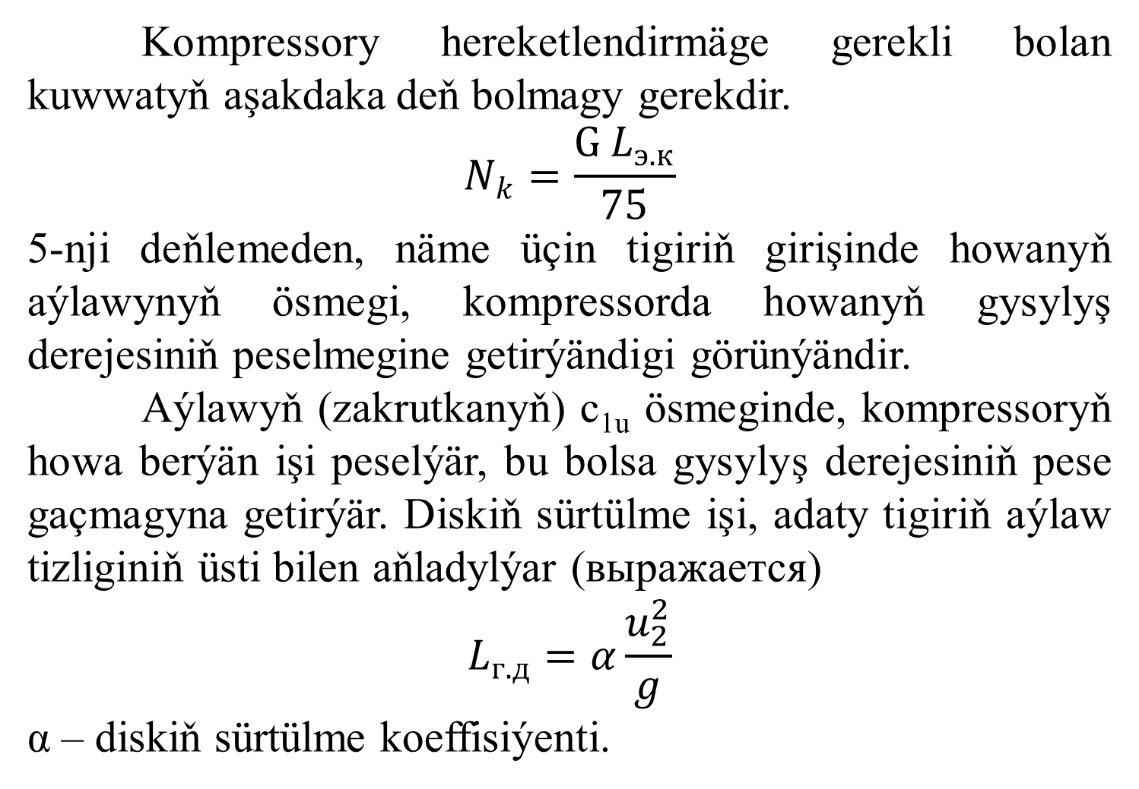
А Д N
Kompressory hereketlendirmäge gerekli bolan kuwwatyň aşakdaka deň bolmagy gerekdir.
$$N_{k}=\frac{G L_{э.к}}{75}$$
5-nji deňlemeden, näme üçin tigiriň girişinde howanyň aýlawynyň ösmegi, kompressorda howanyň gysylyş derejesiniň peselmegine getirýändigi görünýändir.
Aýlawyň (zakrutkanyň) с_{1u} ösmeginde, kompressoryň howa berýän işi peselýär, bu bolsa gysylyş derejesiniň pese gaçmagyna getirýär. Diskiň sürtülme işi, adaty tigiriň aýlaw tizliginiň üsti bilen aňladylýar (выражается)
$$L_{г.д}=α\frac{u_{2}^{2}}{g}$$
α – diskiň sürtülme koeffisiýenti.

Slide 19
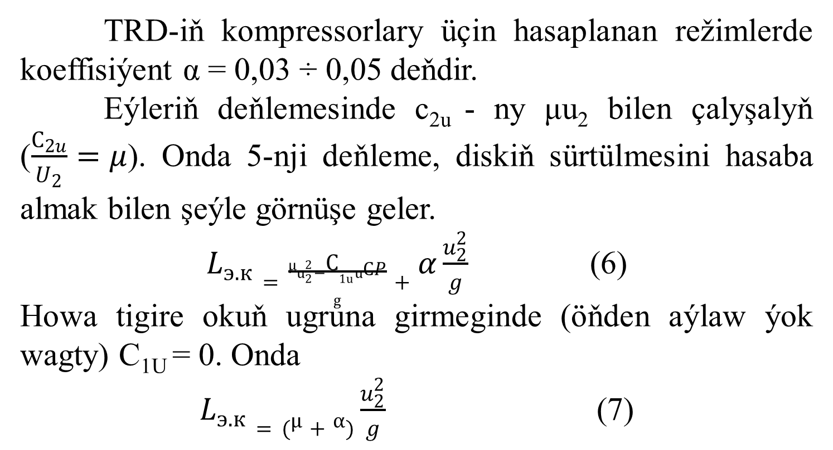
А Д N
TRD-iň kompressorlary üçin hasaplanan režimlerde koeffisiýent α = 0,03 ÷ 0,05 deňdir.
Eýleriň deňlemesinde с_{2u} - ny μu₂ bilen çalyşalyň ($\frac{С_{2u}}{U_{2}}=μ$). Onda 5-nji deňleme, diskiň sürtülmesini hasaba almak bilen şeýle görnüşe geler.
$L_{э.к}=\frac{μu_{2}^{2}−С_{1u}u_{СP}}{g}+α\frac{u_{2}^{2}}{g}$ (6)
Howa tigire okuň ugruna girmeginde (öňden aýlaw ýok wagty) С_{1U} = 0. Onda
$L_{э.к}=(μ+α)\frac{u_{2}^{2}}{g}$ (7)

Slide 20
А Д N
Koeffisiýent μ, kuwwatyň koeffisiýenti diýip atlandyrylýar, ýa-da energiýany azaldyjy koeffisiýent (tigirde howa berilýän energiýany), nazary barlagyň we tejribäniň görkezmesine laýyklykda, tigiriň lopatkalarynyň sanyna we uzynlygyna baglydyr.

Slide 21
2. Diffuzorda howanyň akyp geçmegi.
Howa, tigiriň aýlaw tizligine ýakyn bolan tizlikde, kompressoryň tigirinden çykyp, diffuzora gönükýär, ol ýerde howanyň kinetik energiýasynyň gysyş işine öwrülmesi bolup geçýär. Diffuzordaky howanyň hereketi, giňelýän kanaldaky herekete meňzeşdir: Tizllik peselýär, basyş ýokary galýar. Diffuzorlar iki görnüşe bölünýärler: Jaýrykly (şelewyýe) we pilçeli.
Aşakdaky 23-nji suratda jaýrykly diffuzoryň shemasy görkezilendir.
Jaýrykly diffuzor parallel, ýa-da diwarlary az-kem daralýan halka görnüşindäki jaýrykdyr. Nazary hasaplamalaryň we tejribeleriň görkezişi ýaly, jaýrykly diffuzorda, howanyň bölejikleri logarifmiçeski spirallara (m - n) ýakyn traýektoriýa boýunça hereket edýärler.

Slide 22
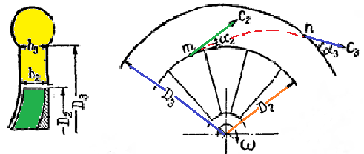
А Д N
23-nji surat. Jaýrykly diffuzorly kompressorda howa bölejikleriniň hereketi.

Slide 23
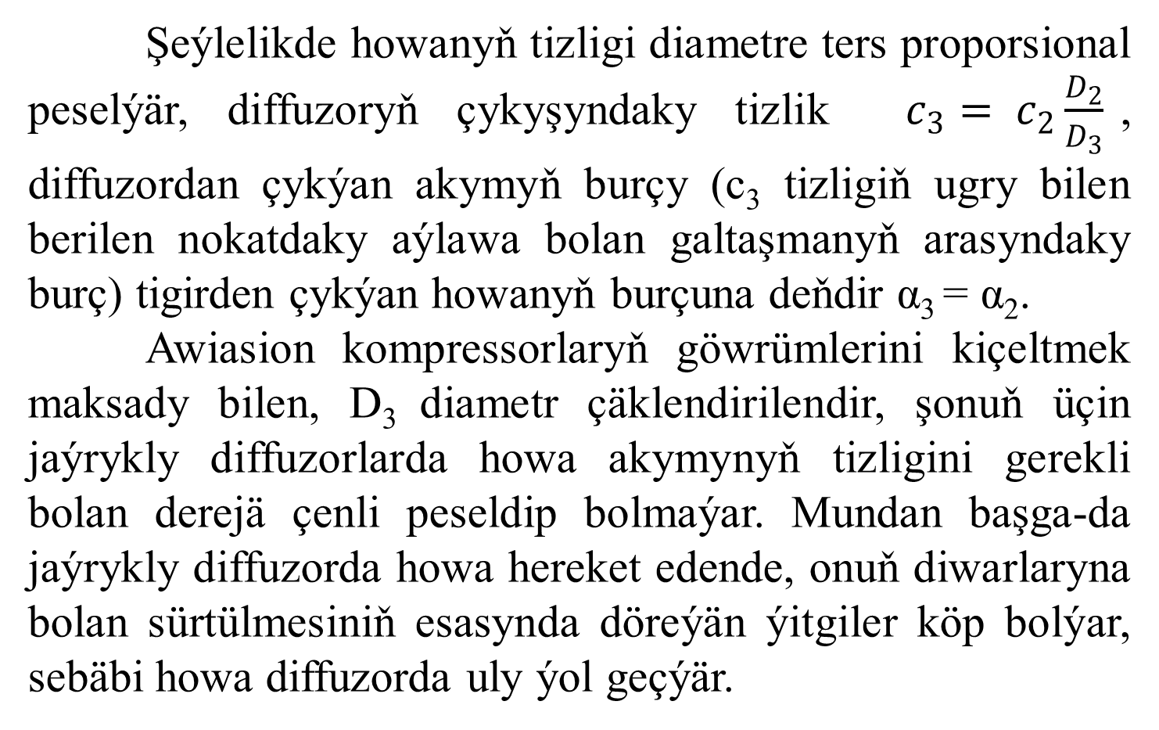
А Д N
Şeýlelikde howanyň tizligi diametre ters proporsional peselýär, diffuzoryň çykyşyndaky tizlik $c_{3}= c_{2}\frac{D_{2}}{D_{3}}$, diffuzordan çykýan akymyň burçy (c₃ tizligiň ugry bilen berilen nokatdaky aýlawa bolan galtaşmanyň arasyndaky burç) tigirden çykýan howanyň burçuna deňdir α₃ = α₂.
Awiasion kompressorlaryň göwrümlerini kiçeltmek maksady bilen, D₃ diametr çäklendirilendir, şonuň üçin jaýrykly diffuzorlarda howa akymynyň tizligini gerekli bolan derejä çenli peseldip bolmaýar. Mundan başga-da jaýrykly diffuzorda howa hereket edende, onuň diwarlaryna bolan sürtülmesiniň esasynda döreýän ýitgiler köp bolýar, sebäbi howa diffuzorda uly ýol geçýär.

Slide 24
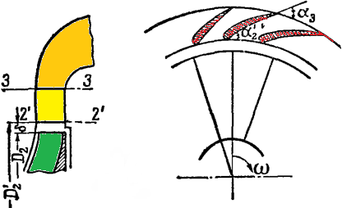
А Д N
Şu sebäplere görä häzirki zaman merkezden daşlaşýan kompressorlarda diffuzorlary pilçeli görnüşinde ýerine ýetirýärler.
Aşakdaky 24-nji suratda merkezden daşlaşýan kompressoryň pilçeli diffuzorynyň shemasy görkezilendirю

Slide 25
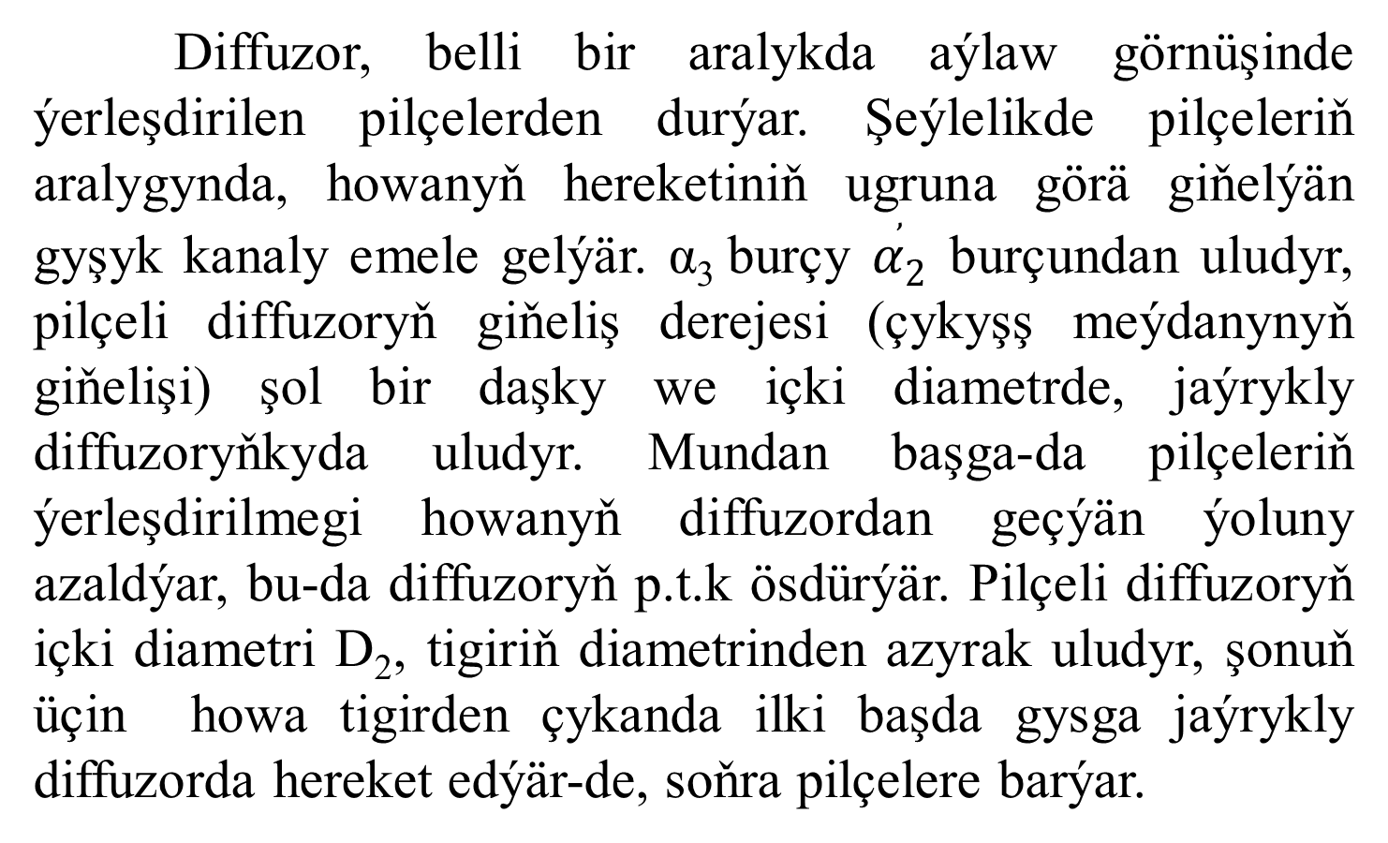
А Д N
Diffuzor, belli bir aralykda aýlaw görnüşinde ýerleşdirilen pilçelerden durýar. Şeýlelikde pilçeleriň aralygynda, howanyň hereketiniň ugruna görä giňelýän gyşyk kanaly emele gelýär. α₃ burçy $α_{2}^{҆}$ burçundan uludyr, pilçeli diffuzoryň giňeliş derejesi (çykyşş meýdanynyň giňelişi) şol bir daşky we içki diametrde, jaýrykly diffuzoryňkyda uludyr. Mundan başga-da pilçeleriň ýerleşdirilmegi howanyň diffuzordan geçýän ýoluny azaldýar, bu-da diffuzoryň p.t.k ösdürýär. Pilçeli diffuzoryň içki diametri D₂, tigiriň diametrinden azyrak uludyr, şonuň üçin howa tigirden çykanda ilki başda gysga jaýrykly diffuzorda hereket edýär-de, soňra pilçelere barýar.

Slide 26
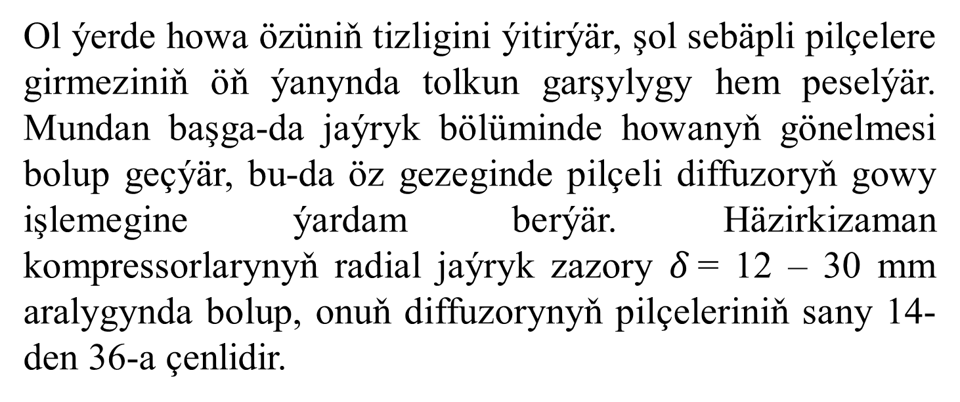
А Д N
Ol ýerde howa özüniň tizligini ýitirýär, şol sebäpli pilçelere girmeziniň öň ýanynda tolkun garşylygy hem peselýär. Mundan başga-da jaýryk bölüminde howanyň gönelmesi bolup geçýär, bu-da öz gezeginde pilçeli diffuzoryň gowy işlemegine ýardam berýär. Häzirkizaman kompressorlarynyň radial jaýryk zazory $δ$= 12 – 30 mm aralygynda bolup, onuň diffuzorynyň pilçeleriniň sany 14-den 36-a çenlidir.

Slide 27
3. Çykyş partubkalarynda howanyň akmagy.
Howa diffuzordan, çykyş patrubkalaryna barýar. Çykyş patrubkalarynyň niýetlenişi–diffuzordan çykan howany ýygnamak üçin we iýmitlenijilere gönükdirmek –awiasion porşnli dwigatelleriniň nagnetat ediji (beriji) trubalaryna ýa-da HRD-niň ýanyş kamerasyna.
Mundan başga–da çykyş patrubkalarynda howanyň tizliginiň peselmeginiň hasabyna, gysylyş prosessi dowam edýär.
Porşnli dwigatelleriň nagnetatellerinde çykyş patrubkalary ýygnaýjy ulitka görnüşinde ýerine ýetirilrndir.
HRD-niň merkezden daşlaşýan kompressorlarynda ýygnaýjy ulitka ýokdur we howa pilçeli diffuzoryň kanallaryndan göni çykyş patrubkalaryna berilýär. Çykyş patrubkalary howany aýlaýar we ony ýanyş kamerasyna berýär.

Slide 28
А Д N
Howa akymynyň aýlaýan ýerinde gidrawliki ýitgileri azaltmak üçin kähalatlarda pilçeler goýulýar, patrubkalaryň giňelmesi pilçelere çenli gutarýar.
Ýöne kompressoryň ölçegini kiçeltmek maksady bilen örän ýygy, howanyň akymyny pilçeli diffuzordan çykan badyna aýlamaly bolýar. Bu ýagdaýda aýlaw uzologynda 3-3 kesikden a-a kesige çenli kese–kesiginiň meýdanyny üýtgetmeýärler, kähalatda az-kem kiçeldýärler (aşakdaky 25-nji surata seret).
Tizligiň С₄ tizlige çenli peseldilmegi (çykyşdaky tizlige çenli), çykyş diffuzory diýip atlandyrylýan a-a kesikden 4-nji zolokda amala aşyrylýar.

Slide 29
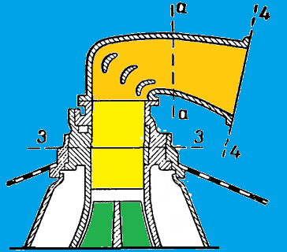
А Д N
Sur.26. Merkezden daşlaşýan kompressoryň çykyş patrubkasy

